Slide 1
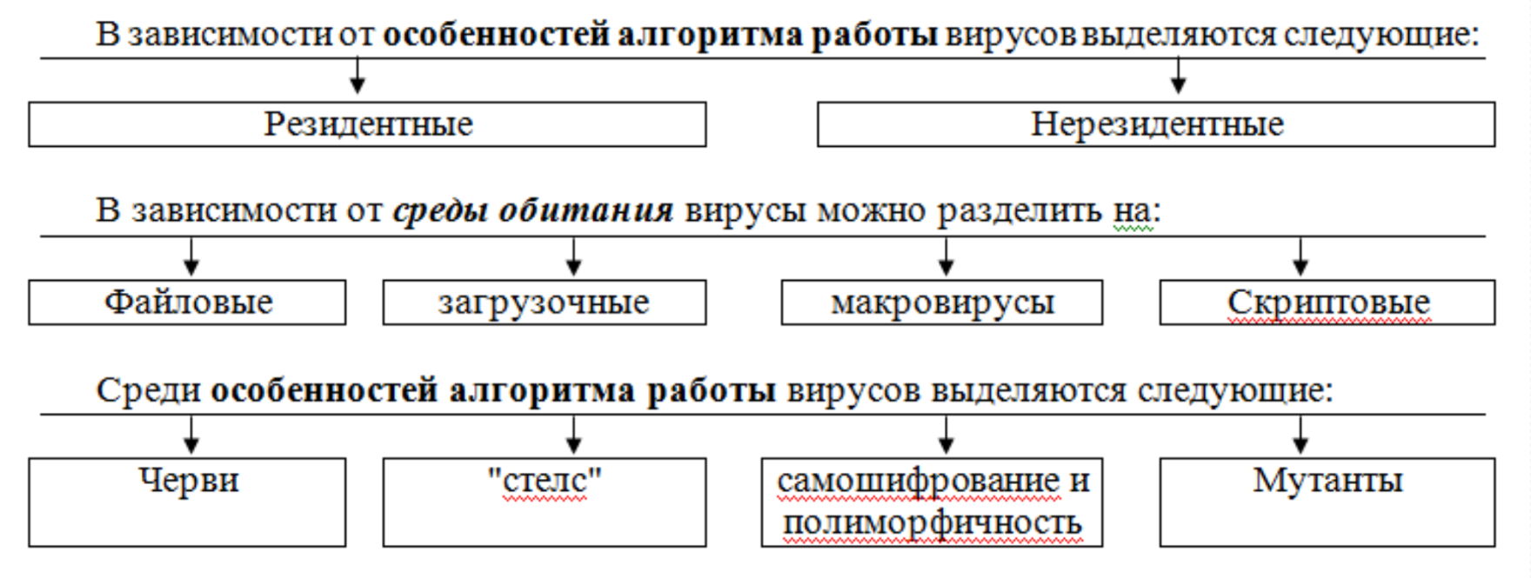
Лекция 3
Файловые вирусы в MS-DOS

Slide 2
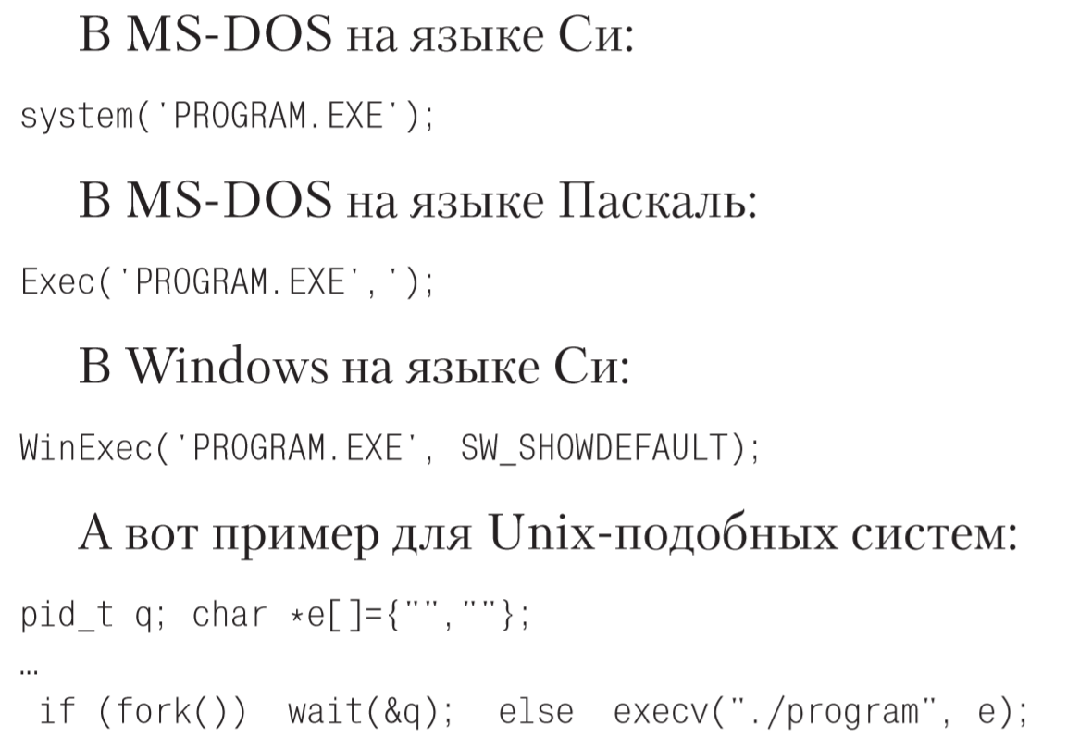
3.1. Вирусы-«спутники»

Slide 3
Рассмотрим Spartak_II.2000
Шаг 1.
Шаг 2.
Шаг 3.

Slide 4
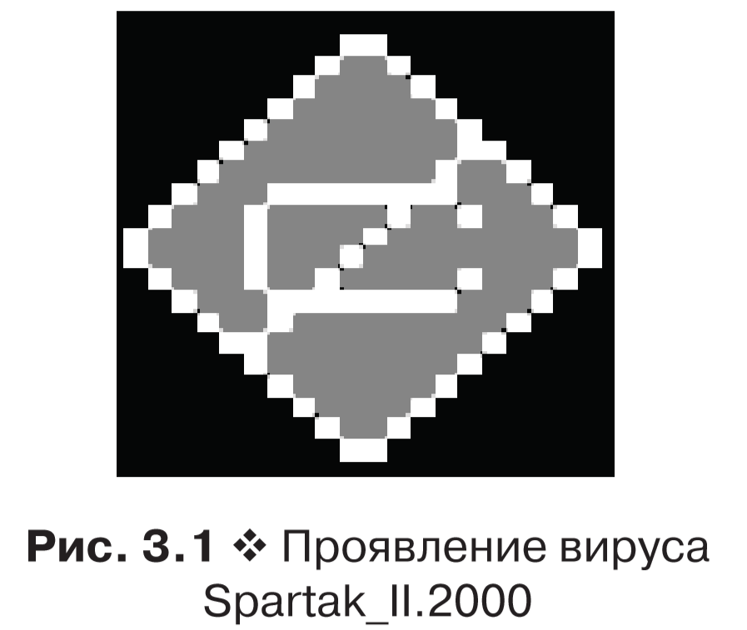
Шаг 4.
Шаг 5. Программа-жертва запускается из вируса при помощи функции 4Bh прерывания 21h.

Slide 5
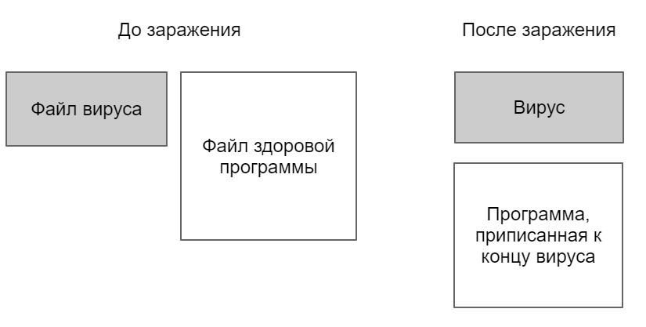
3.2. «Оверлейные» вирусы

Slide 6
Обычно вирусологи присваивают префикс «HLL» именам вирусов, написанных на языках высокого уровня – Паскале, Си, Бэйсике, Клиппере, Форте, Модуле-2, Delphi и прочих. Четвертая буква префикса специфицирует тип вируса:
HLLC – вирусы-спутники (companion);
HLLP – «оверлейные» вирусы-паразиты (parasitic);
HLLO – перезаписывающие вирусы (overwriting).

Slide 7
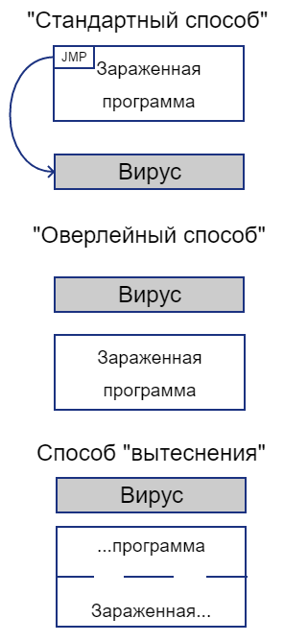
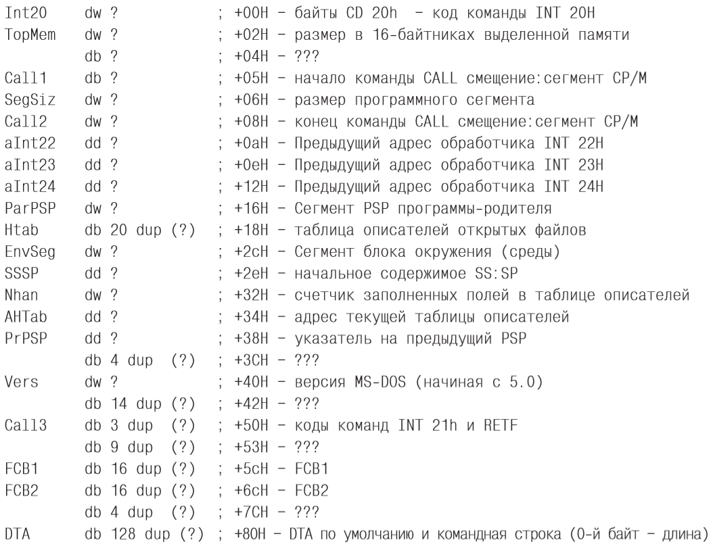
3.3. Вирусы, заражающие COM-программы
3.3.1. Внедрение в файл «жертвы»
Структура PSP

Slide 8
3.3.2. Возврат управления «жертве»
Сегментные регистры и регистры общего назначения при старте COM-программ имеют определенные значения:
DX=CS=DS=ES=SS – сегментный адрес выделенной области памяти («базы»);
DI=SP = 0FFFEh, а в стеке всегда 0;
SI=IP = 100h;
AX=BX =0 или 0FFh;
CX = длина программы MOD 65535.
вирус Chukcha.554

Slide 9
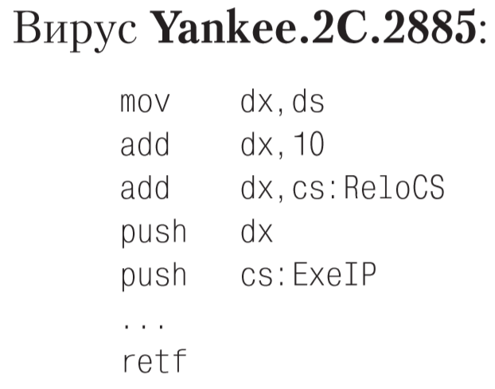
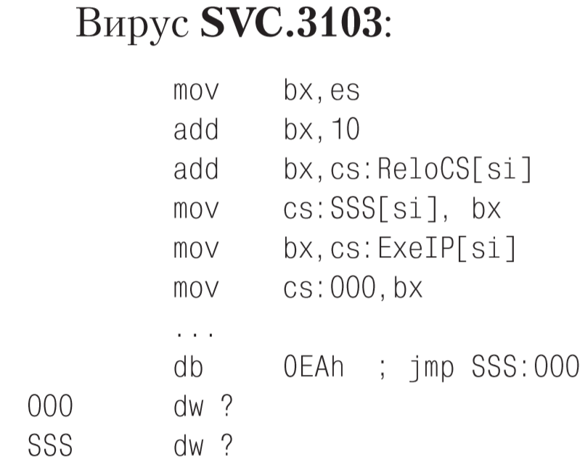
3.4. Вирусы, заражающие EXE-программы
3.4.1. «Стандартный» метод заражения
Вирусописателям при заражении EXE-программ приходится видоизменять (предварительно сохранив) значения полей «ReloCS» и «ExeIP» так, чтобы они указывали на некую команду внутри вируса, приписанного к концу EXE-файла. Пусть Len – это длина EXEфайла до заражения, а Delta – смещение первой команды внутри вируса (обычно Delta=0). Тогда новые значения полей ReloCS и ExeIP могут быть вычислены, например, следующим образом:
ReloCS = (Len – HdrSize16)/16;
Exelp = (Len – HdrSize16)%16 + Delta.
После заражения программы полная длина ее файла увеличивается на длину вируса. Этот факт также необходимо отразить в полях заголовка. Пусть VirLen – длина кода вируса в байтах, тогда
PartPag = (Len + VirLen)%512;
PageCnt = (Len + VirLen)/512 + 1.

Slide 10
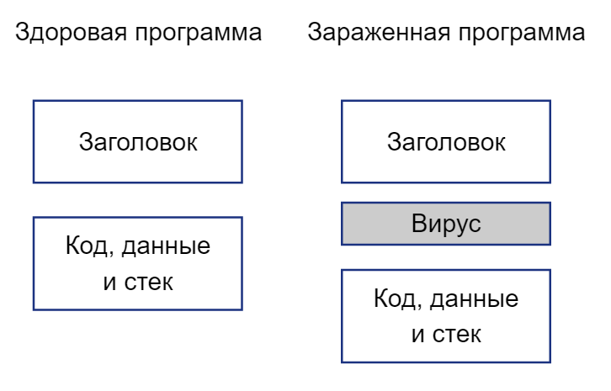
3.4.2. Заражение в середину файла

Slide 11
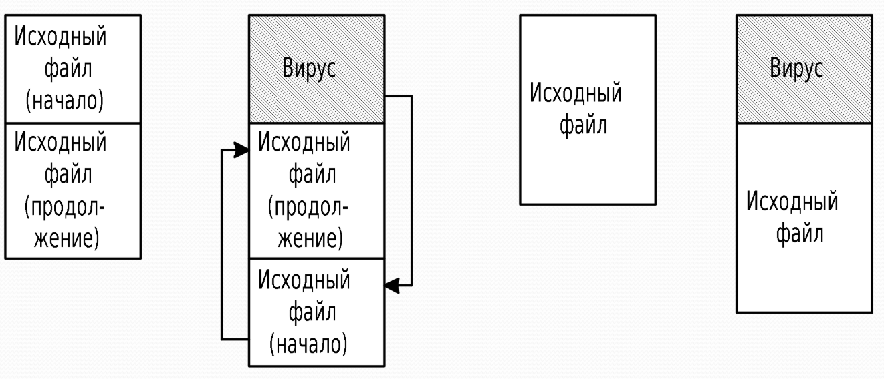
3.4.3. Заражение в начало файла

Slide 12
3.5. Нерезидентные вирусы
3.5.1. Метод предопределенного местоположения файлов

Slide 13
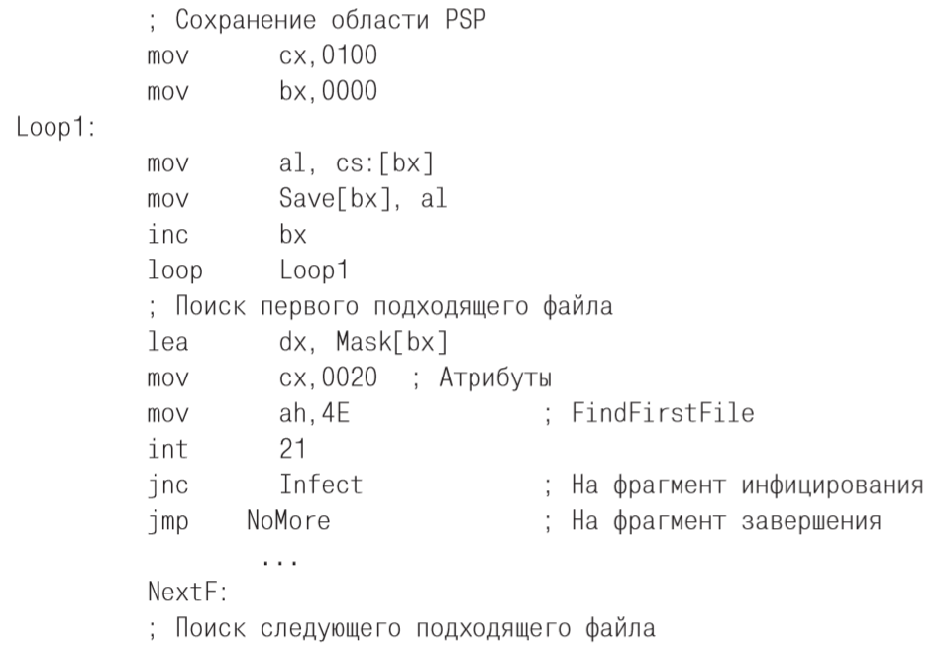
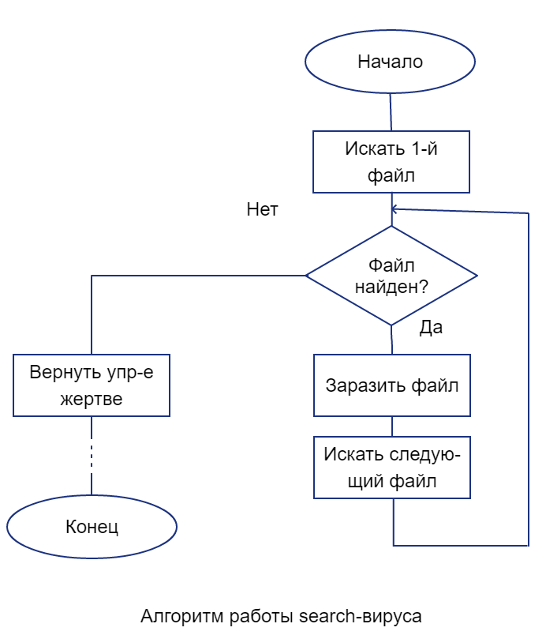
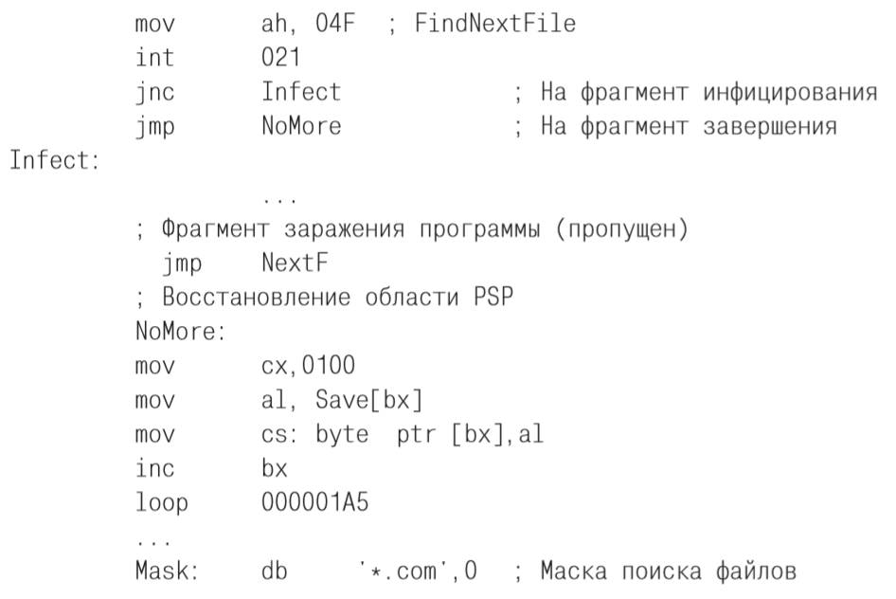
3.5.2. Метод поиска в текущем каталоге

Slide 14
3.5.3. Метод рекурсивного обхода дерева каталогов
Основан на следующих предпосылках. Если в байте атрибутов, помещаемом перед вызовом функции 4Eh в регистр CL, установить бит с номером 4, то в список перечисляемых файлов попадут не только обычные файлы, но и каталоги. Для того чтобы переместиться в найденный таким образом каталог (сделать его текущим), операционная система MS-DOS предоставляет программисту функцию с кодом 3Bh. Перед ее вызовом достаточно указать в регистровой паре DS:DX адрес пути к указанному каталогу.
Конечно, этого мало для полноценной навигации по файловой системе. Как минимум потребуются еще:
функция с кодом 47h, которая позволяет определить путь к текущему каталогу;
функция с кодом 25h, которая позволяет определить код текущего дискового устройства;
функция с кодом 0Eh, которая позволяет зафиксировать указанное дисковое устройство в качестве текущего.

Slide 15
3.5.4. Метод поиска по «тропе»
В MS-DOS был предусмотрен механизм создания списка заранее предопределенных каталогов, в которых командный процессор «COMMAND.COM» пытался искать запускаемые программы, ограждая пользователя от необходимости вручную перемещаться в эти каталоги. Упомянутый механизм дожил до сих пор даже во вполне современных операционных системах cемейства Windows. Этот список задается в конфигурационных файлах «AUTOEXEC.BAT» или «AUTOEXEC.NT» при помощи строк типа «path каталог1;каталог2;... каталогN» или «set path=каталог1;каталог2;... каталогN». В современных версиях Windows он хранится в Реестре.

Slide 16
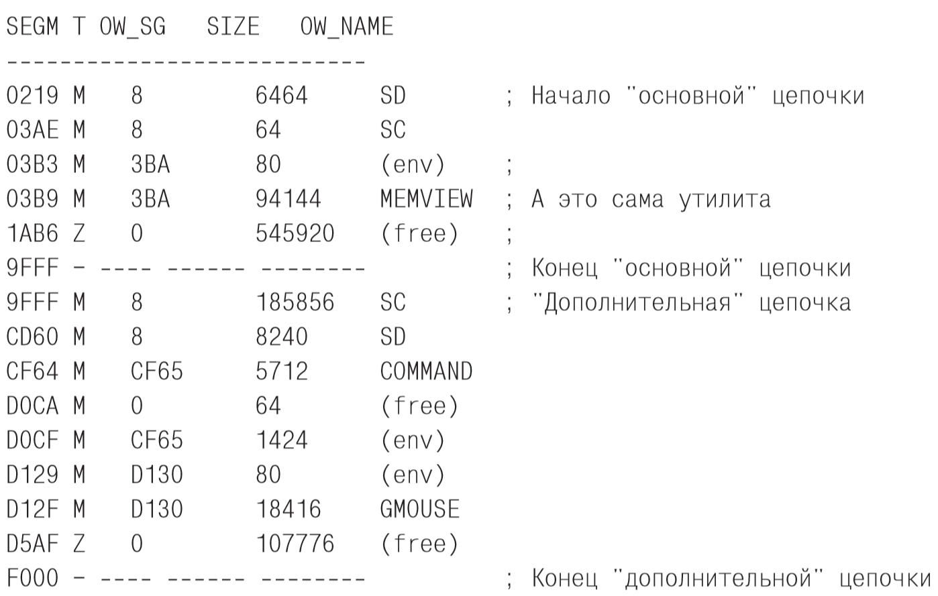
3.6.1. Схема распределения памяти в MS-DOS
3.6. Резидентные вирусы

Slide 17
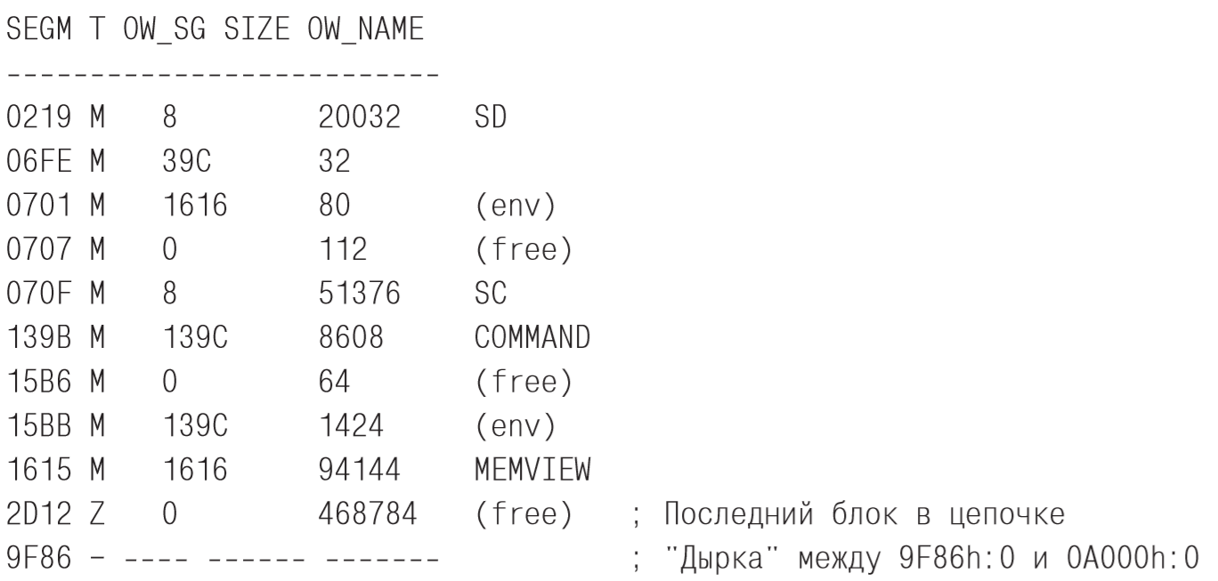
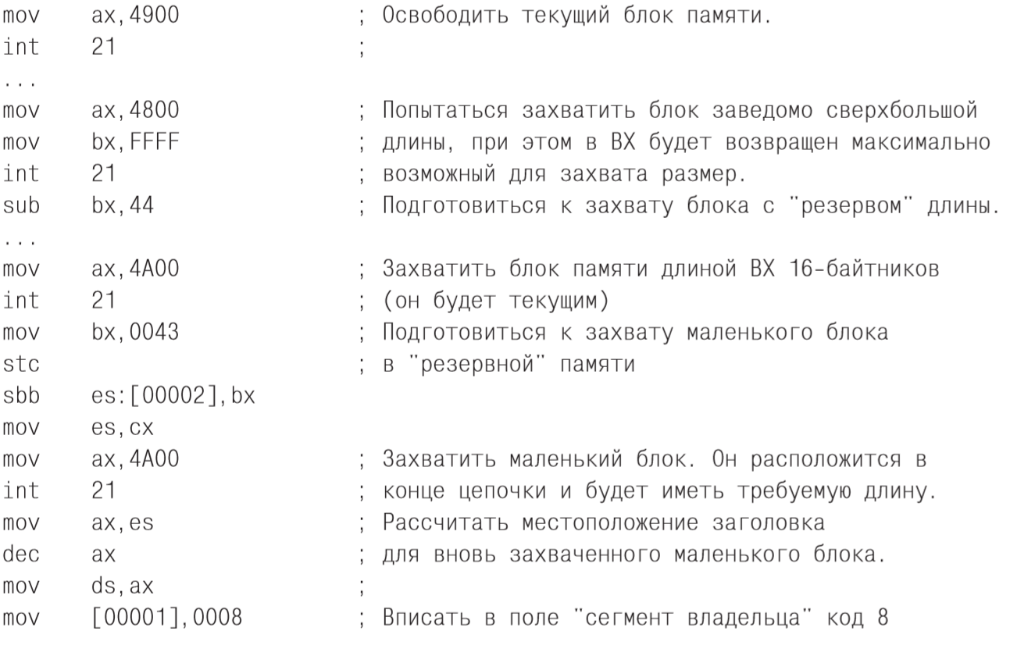
3.6.2. Способы выделения вирусом фрагмента памяти
1 способ
2 способ

Slide 18
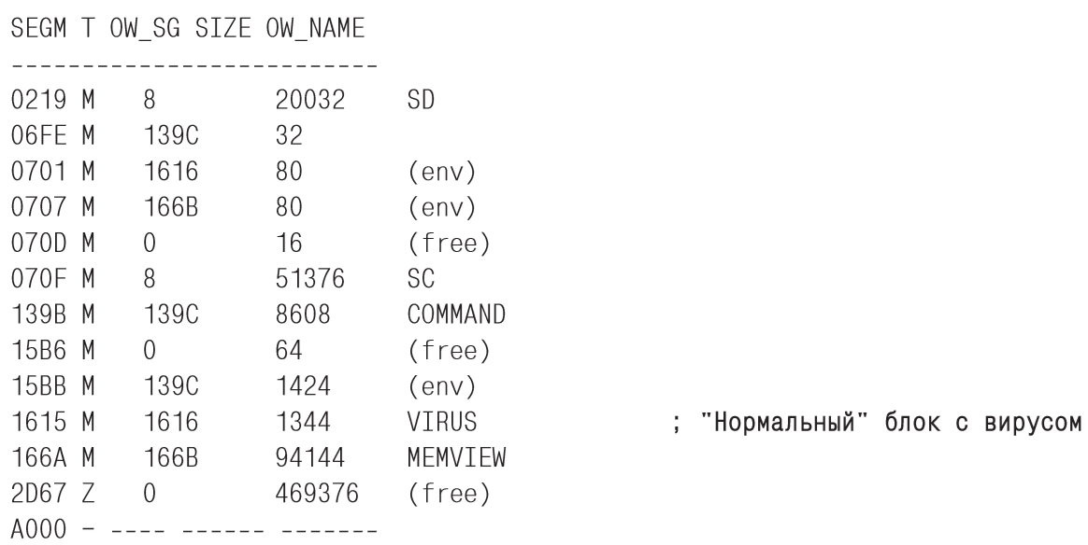
3 способ

Slide 19
3.6.3. Обработка прерываний
Вот пример кода первого в истории резидентного вируса (Lehigh), несколько наивно и неуклюже выполняющего перехват прерывания 21h:

Slide 20
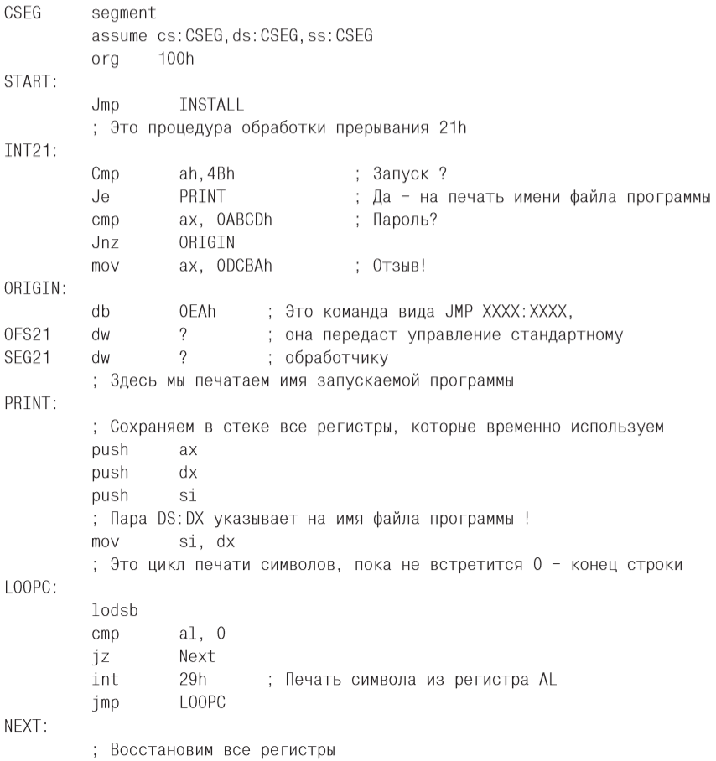
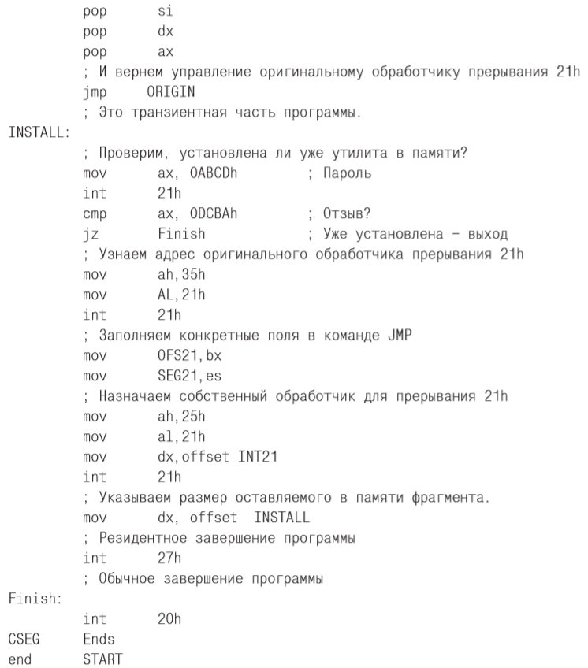
3.6.3.1. Перехват запуска программы

Slide 21
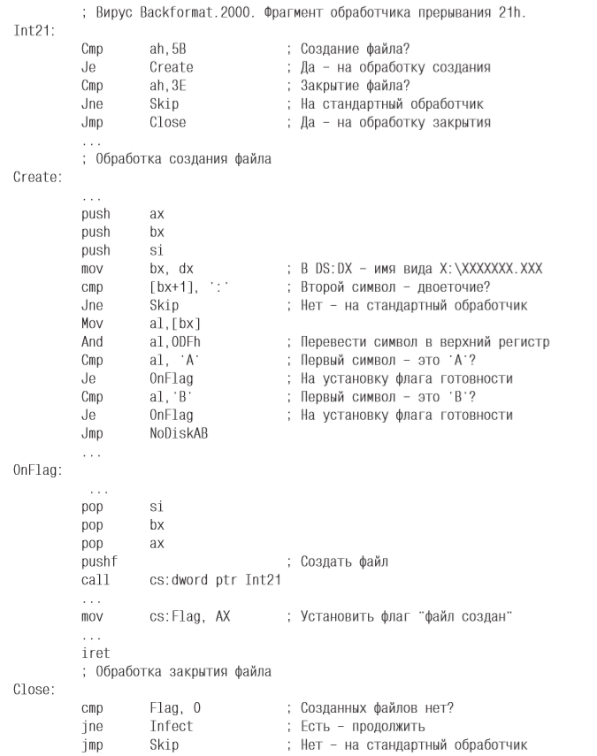
3.6.3.2. Перехват файловых операций

Slide 22
3.6.3.3. Перехват операций с каталогами
Поиск файлов в каталогах – массовая операция. Каждый раз, перемещаясь по своему диску в Norton Commander’е, пользователь получает в «голубых окошках» все новые и новые списки файлов. И не задумывается о том, что Norton Commander для этого десятки и сотни раз обращается к функциям 4Eh/4Fh. Достаточно вирусу перехватить эти функции в своем резидентном обработчике прерывания 21h, и он получит возможность такого же массового заражения программ! Другой вариант: вирусом перехватывается только функция 3Bh смены текущего каталога (в DS:DX традиционно передается его имя), а сервисы 4Eh/4Fh он вызывает в цикле уже по собственной инициативе. Получается своего рода гибрид резидентного и Search-вируса, причем необычайно «прожорливый»!

Slide 23
3.7. Вирусы-«невидимки»
Применение Stealth-технологии распространено не только в загрузочных вирусах, но и в их файловой разновидности. Поскольку «органами чувств» и «эффекторами» для прикладных программ и самой операционной системы являются в основном сервисные процедуры, доступные через прерывание 21h, то существует теоретическая возможность аккуратно «подменить» некоторое количество этих процедур (впрочем, как и любых других) и заставить их работать по выгодному для резидентного вируса алгоритму. Прежде всего эта выгода заключается в том, чтобы скрыть факт присутствия вируса в системе.
Самым распространенным является способ «корректировки» длины зараженной программы, когда вирус перехватывает функции 4Eh/4Fh (или 11h/12h), при помощи которых программы «смотрят» на каталоги, и вычитает из возвращаемой длины зараженных программ размер их вирусной части.

Slide 24
3.7.1. «Психологическая» невидимость
Во-первых, вирусы стараются сохранять неизменными дату и время создания заражаемых файлов. Действительно, при просмотре каталогов в Norton Commander’е или при помощи команды «DIR» файлы с «сегодняшней» датой последнего доступа выделяются довольно резко, что может вызвать недоумение даже у не очень внимательного пользователя. Поэтому «грамотно» написанные вирусы перед открытием заражаемого файла определяют дату и время его создания при помощи функции 57h, а после закрытия таким же образом восстанавливают прежнее значение.
Во-вторых, вирусы стараются обрабатывать ошибки ввода-вывода. В старых статьях и книгах (конца 1980-х годов) нередко можно было встретить примерно вот такую характеристику какого-нибудь вируса:
...При попытке заражения этим вирусом файла, размещенного на защищенной от записи дискете, на экран выдается сообщение «Write protect error – A (Abort), R (Retry), I (Ignore), F (Fail)»...

Slide 25
3.7.2. Прямое обращение к системе
Прежде всего необходимо определиться, что считать «истинным» адресом обработчика прерывания 21h. Ядро MS-DOS ранних версий всегда располагалось в нижних адресах памяти. Начиная с версии 4.0 появилась альтернатива: помещая в конфигурационный файл CONFIG.SYS строчку DOS=HIGH, UMB, можно было размещать это ядро где-то в областях HMA и UMB.
Но и в этом случае в нижних адресах памяти все равно оставался «переходник» – небольшой фрагмент, «пересылающий» управление на основное ядро:

Slide 26
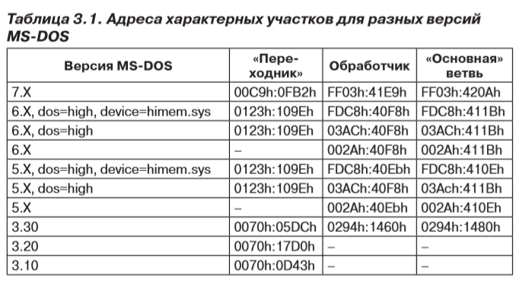
3.7.2.1. Метод предопределенных адресов
Для корректного использования этого метода надо быть уверенным, что текущей версии операционной системы соответствует какая-либо строка в табличке. Если же это не так, то приходится использовать другие способы поиска «истинного» адреса обработчика прерывания 21h.

Slide 27
3.7.2.2. Метод трассировки прерывания

Slide 28
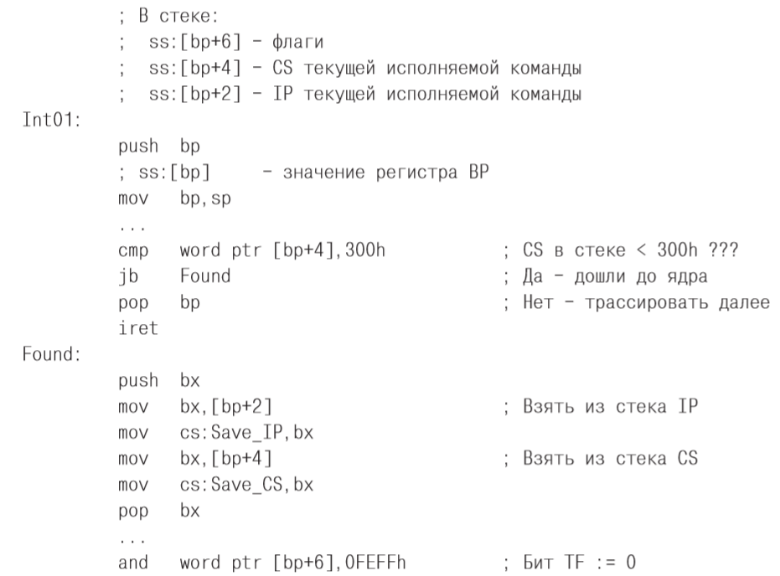

Slide 29
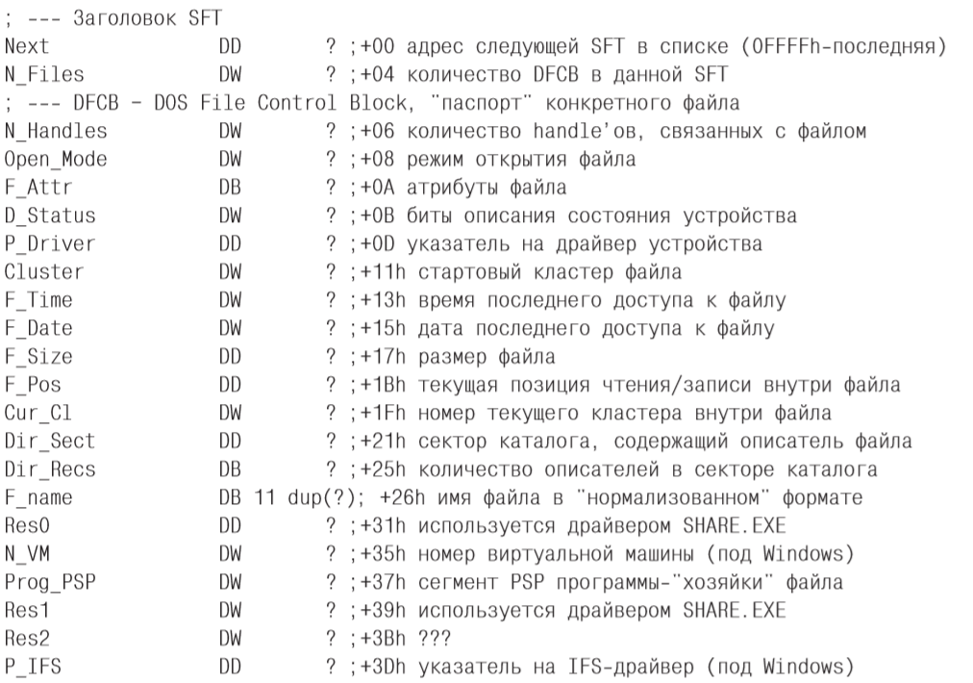
3.7.3. Использование SFT

Slide 30
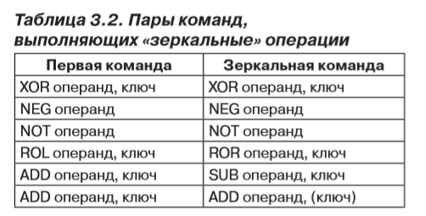
3.8. Зашифрованные и полиморфные вирусы для MS-DOS
Вирус перед внедрением своего кода в «жертву» зашифровывает его, помещая где-то в начале вируса коротенький фрагмент расшифровки. Когда вирус стартует из зараженной программы, то работа вируса начинается с выполнения этого фрагмента (расшифровщика). После завершения его работы основной код вируса готов для исполнения.

Slide 31
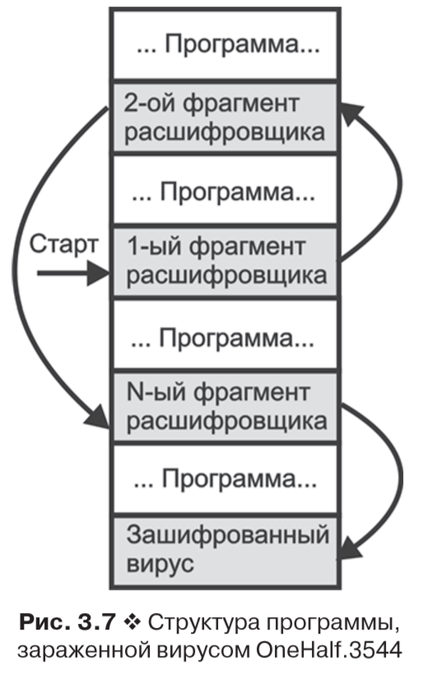

Slide 32
3.9. Необычные файловые вирусы для MS-DOS
3.9.1. «Не-вирус» Eicar
3.9.2. «Двуполый» вирус RNMS
RNMS.MW.Man.297 и RNMS.MW.Woman.353
3.9.3. Файлово-загрузочные вирусы
3.9.4. Вирусы-«драйверы»
3.9.5. Вирусы с «неизвестной» точкой входа

Slide 33
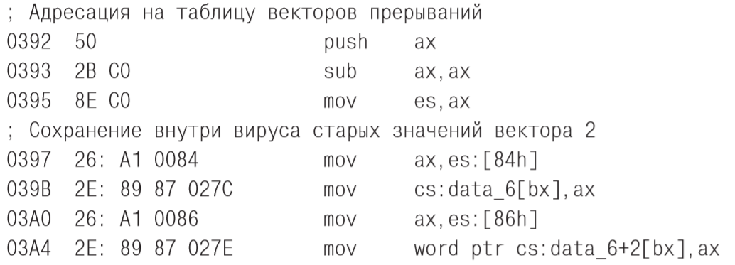
3.10. Пример обнаружения, анализа и удаления
3.10.1. Способы обнаружения и выделения вируса в чистом виде
3.10.2. Анализ вирусного кода

Slide 34
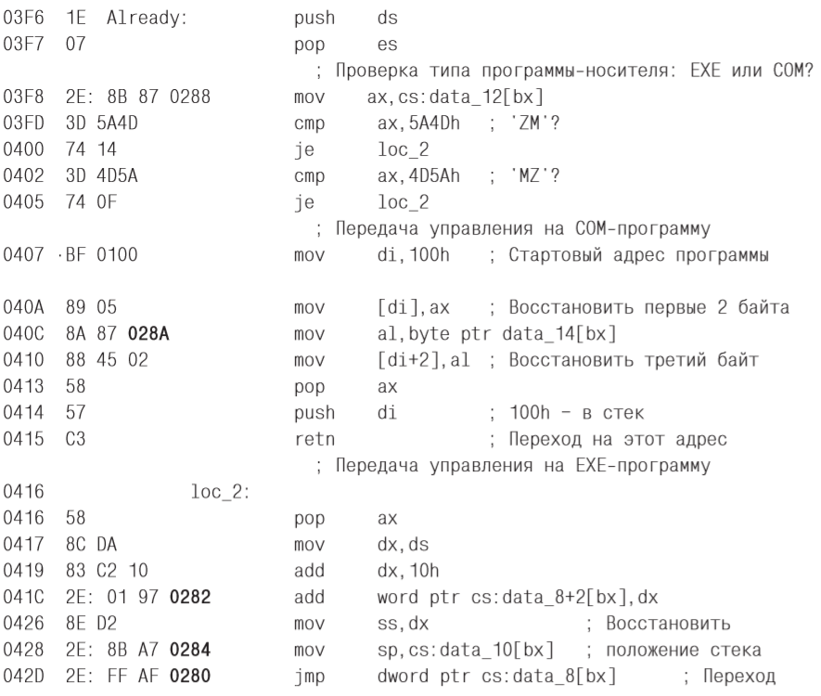

Slide 35
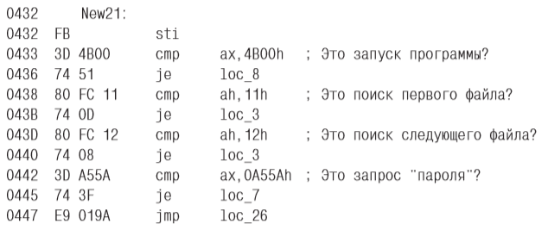

Slide 36
3.10.3. Пишем антивирус
«блокировщик» – резидентную программу, которая притворяется вирусом, «правильно» отвечает на запрос пароля и не дает, таким образом, настоящему вирусу «вырваться» из зараженной программы;
«вакцинатор» – программу, которая обходит все незараженные еще программные файлы и принудительно ставит им метку «62 секунды».
Но для очистки завирусованной машины понадобится антивирус типа «сканер-фаг».

Slide 37
3.11. MS-DOS-вирусы в эпоху Windows
Все существующие версии операционной системы Windows умели, умеют и, вероятно, будут уметь в дальнейшем выполнять программы, созданные для работы в MS-DOS1. Хотя, по мнению программистов из фирмы Microsoft, да и самого Билла Гейтса, необходимость поддерживать «устаревшие» форматы программ сильно сдерживает развитие современных операционных систем, делает их архитектурно неоднородными и ненадежными.
Но как бы то ни было, MS-DOS пока жив. Windows 95/98/ME содержат в своих «недрах» полноценные версии (7.0 и 7.1) этой операционной системы и, в принципе, даже поддерживают возможность «отстегивать» от них громоздкую 32-разрядную графическую оболочку2. Windows NT/2000/XP почти в полном объеме моделируют работу MS-DOS 5.0 и, соответственно, тоже позволяют выполнять под своим управлением «старые» программы.

